Slide 1
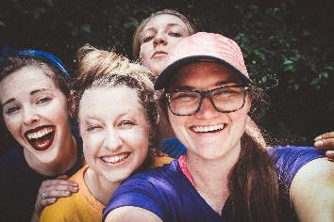
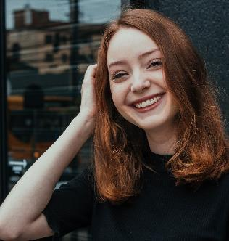
英语多模态听说教学探讨
-Unit1 We burst into laughter.-Listening and speaking.
四川省泸县建筑职业中专学校 刁维琴

Slide 2
目录
Content
一
教材分析
五
教法和学法
二
学情分析
六
教学准备
三
教学目标
七
教学过程
教学重难点
八
教学反思
四

Slide 3

1
教材分析
本课程所选的教材是高等教育出版社的《英语基础教程2》中的第一单元《We burst into laughter》。本单元共分6个课时完成，本节课为第一课时Lead- in & Listening and Speaking部分。具体内容为：掌握询问过去经历以及提供回答的词汇和句型；能够听懂并谈论家庭在假期中的活动。

Slide 4
2
学情分析
1.学生已有的知识基础:
学生在初中已经学习了一般过去时，对这个时态有一定的了解。另外学生在上册基础教程1中已经学过关于家庭经历和活动的词汇，有了这个知识衔接，为本课的学习打下一定的基础。
3.学生已有的学习方式和学习习惯:
大多数学生已熟悉了听说课型的学习步骤,也具备了一定的听说能力,但学生的理解和听说能力都不高，因此在讲授教材的时候不能单一的传授知识，可以多模态教学，利用声音、图像、视频、简笔画等激发学生的学习兴趣，让学生从内心喜欢英语，多鼓励他们参与到活动中来。课堂采取的是小组合作的学习方式，来提高小组合作学习的实效性和高效性。
2.学生已有的生活经验:
学生对于家庭经历和活动这一贴近生活实际的话题比较熟悉，都有这方面的生活经验，这对于他们学习新的知识是个重要的基础和引桥。

Slide 5
3
教学目标
1.知识目标
⑴ 识记家庭经历相关的词汇：如have fun, go skating，go swimming，go sightseeing, surf the Internet, play volleyball, do housework, taste delicious food, visit scenic spots, visit tourist attractions, watch a match, take pictures, scenery, visit relatives, souvenir, vacation
⑵识记询问、回答家庭假期经历所使用的句型，如：
How was your vacation? It was fantastic/wonderful /nice/not bad.
Where did you go? I went to…
How did you get there? We got there by…
How long did you stay there? We stayed there for…
What did you do there? We enjoyed…and took some nice pictures on the Great Wall.
Did you…? Yes, we did./No, we didn’t.

Slide 6

3
教学目标
2.能力目标
⑴学生能听懂关于询问和回答家庭假期经历的对话。
⑵学生能应用基本句型进行询问和回答家庭假期经历为主题的简单交谈。
(3)对以上家庭假期经历的基本词汇和句型达到听、说及应用的程度。
3.情感目标
（1）在谈论家庭假期经历中，拓宽学生的视野；
（2）在真实情景交流中，让学生分享彼此快乐的经历，健康快乐地成长。
2.能力目标
⑴学生能听懂关于询问和回答家庭假期经历的对话。
⑵学生能应用基本句型进行询问和回答家庭假期经历为主题的简单交谈。
(3)对以上家庭假期经历的基本词汇和句型达到听、说及应用的程度。
3.情感目标
（1）在谈论家庭假期经历中，拓宽学生的视野；
（2）在真实情景交流中，让学生分享彼此快乐的经历，健康快乐地成长。

Slide 7

4
教学重难点
⑴教学重点
掌握家庭经历的词汇和句型；
复习初中所学关于假期经历的词汇和短语；
听懂询问和回答家庭假期经历的词汇和句型；
听懂询问和回答有关家庭假期经历的简单对话。
⑵教学难点
在模拟或真实语境中谈论家庭假期经历。

Slide 8
5
教法和学法
多模态教学
游戏教学
小组合作
任务教学法
用音频、视频、动画，虚拟场境等手段将静态知识与动态资源结合起来，营造英语视听说的氛围和环境，教学生动，气氛轻松活跃。
在某些环节可以课堂游戏设计，活跃课堂气氛，练习和巩固所学知识，寓教于乐。培养学生在小组里进行英语学习的合作技巧。
在不同环节给学生们分配不同的任务，处于一种积极的、主动的学习心理状态。

Slide 9
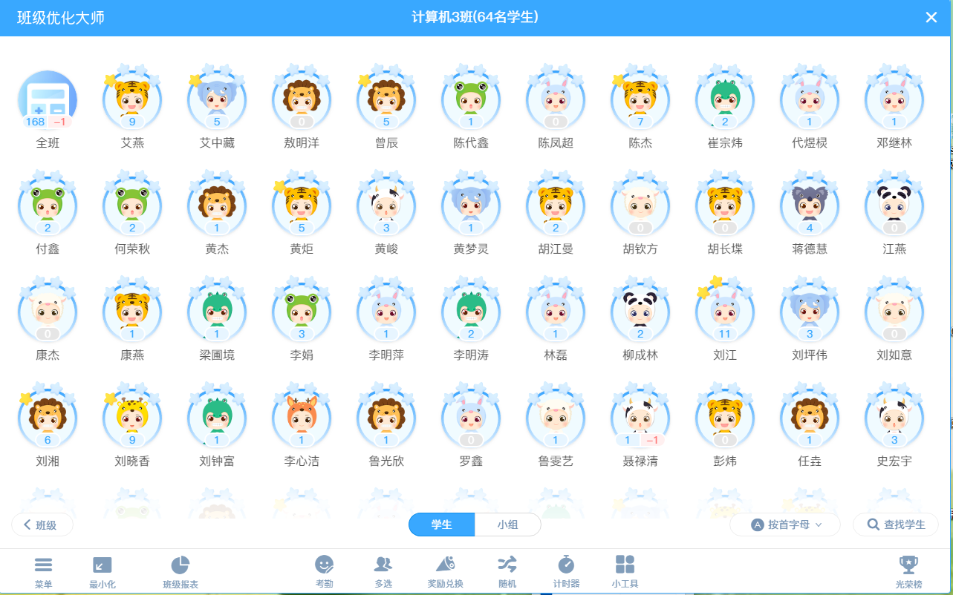
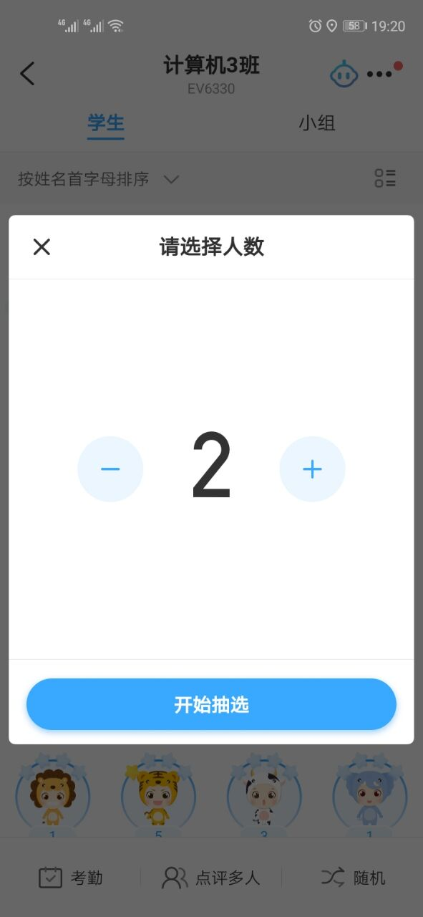
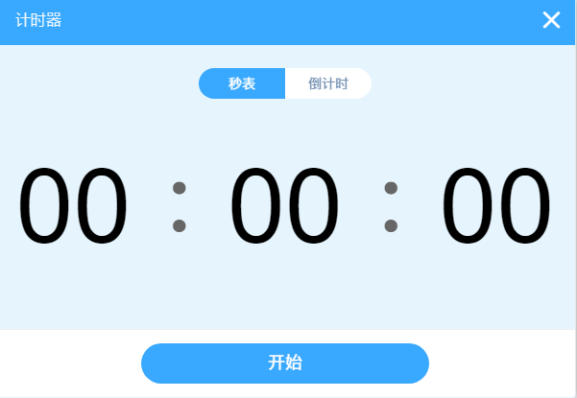
6
教学准备

Slide 10
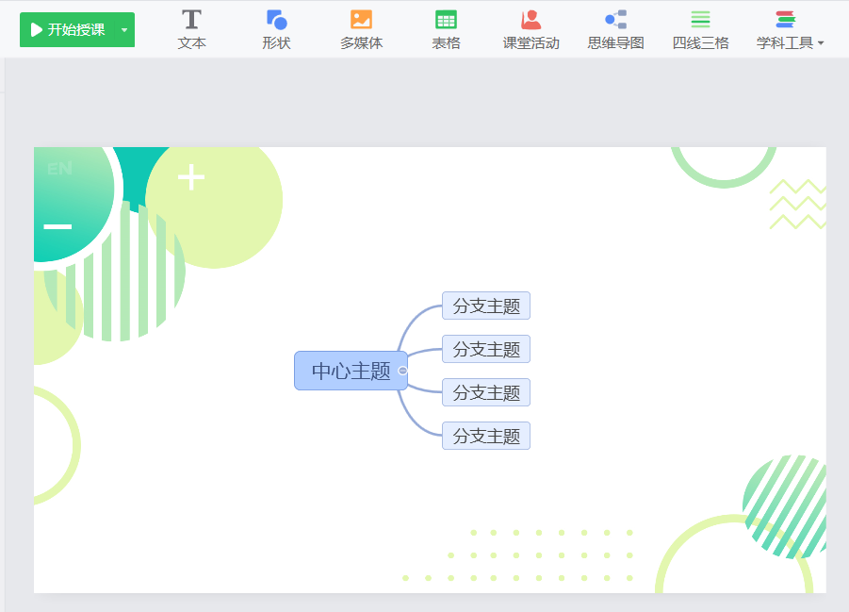
6
教学准备

Slide 11
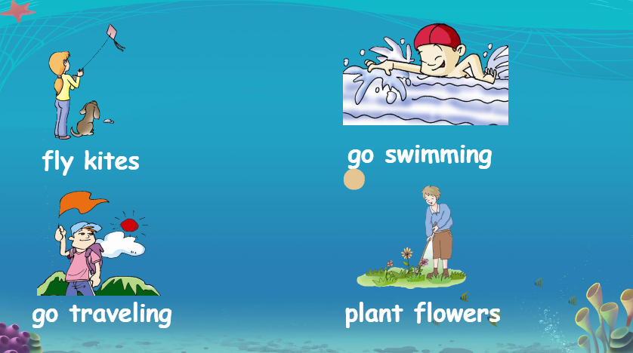
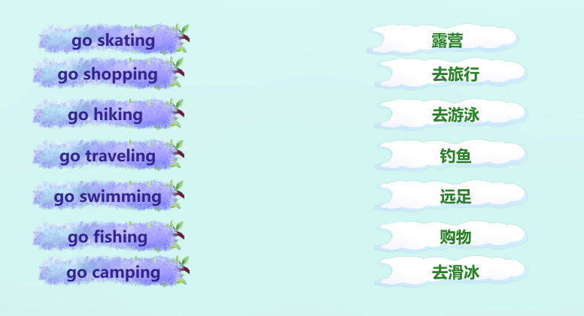
7
教学过程:
01
Lead-in
设计意图:本活动为图片激活和词组搭配，通过图片激活学生的大脑,复习以前学过的单词和词组，并对新单词和短语有个基本印象;游戏和比赛有利于充分调动学生的积极性和学习兴趣;让学生参与到课堂当中来,同时把过程性评价融入进来，通过小组合作竞争的形式调动学生参与的积极性。
1 小组抢答
2 词组搭配游戏

Slide 12
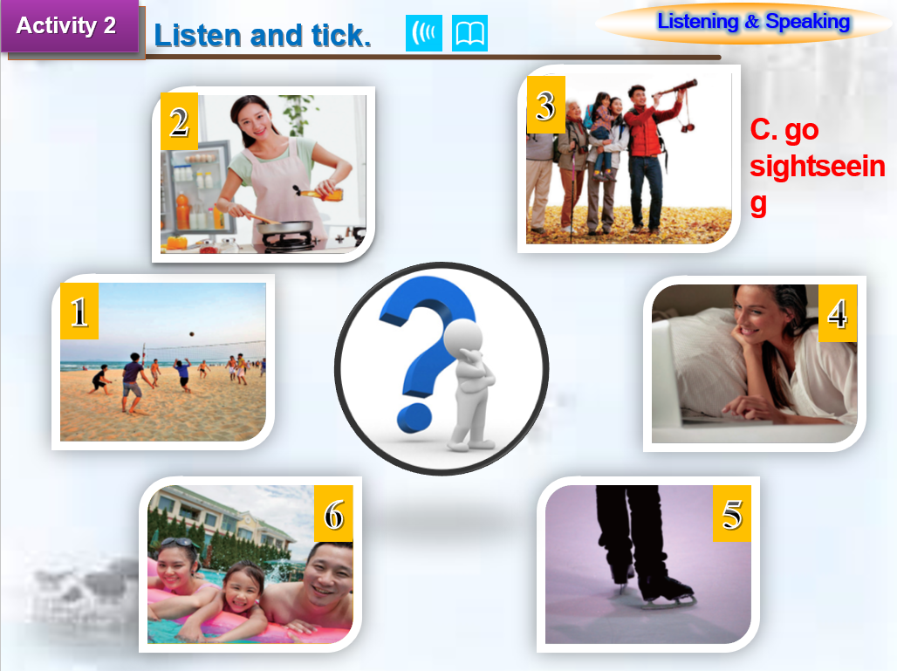
02
Listening
Activity 2
让学生听对话并圈出对话中提到的活动。
设计意图：
听第一遍录音，抓住对话的大意。

Slide 13
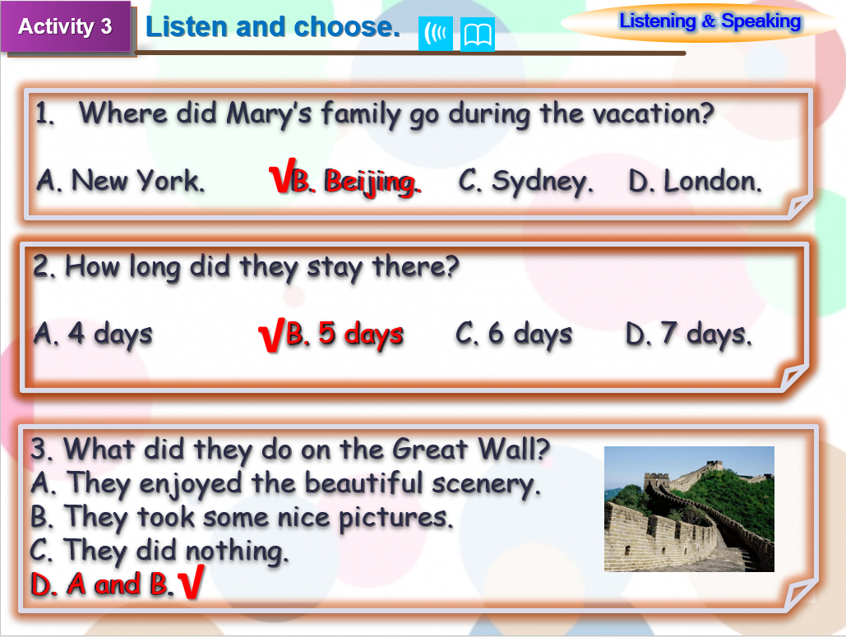
02
Listening
Activity 3
让学生听对话并根据问题选出答案。
设计意图：
听第二遍录音，识别关键信息。培养学生在听的过程中把握大意并捕捉主要信息的能力。

Slide 14
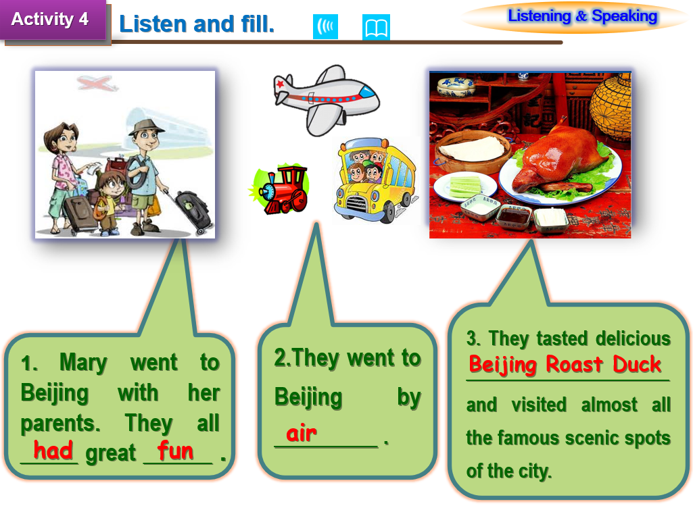
02
Listening
Activity 4
让学生听对话并根据对话内容填空。
设计意图：
听第三遍录音，填写细节关键信息。培养学生在听过程中捕捉细节的能力。

Slide 15
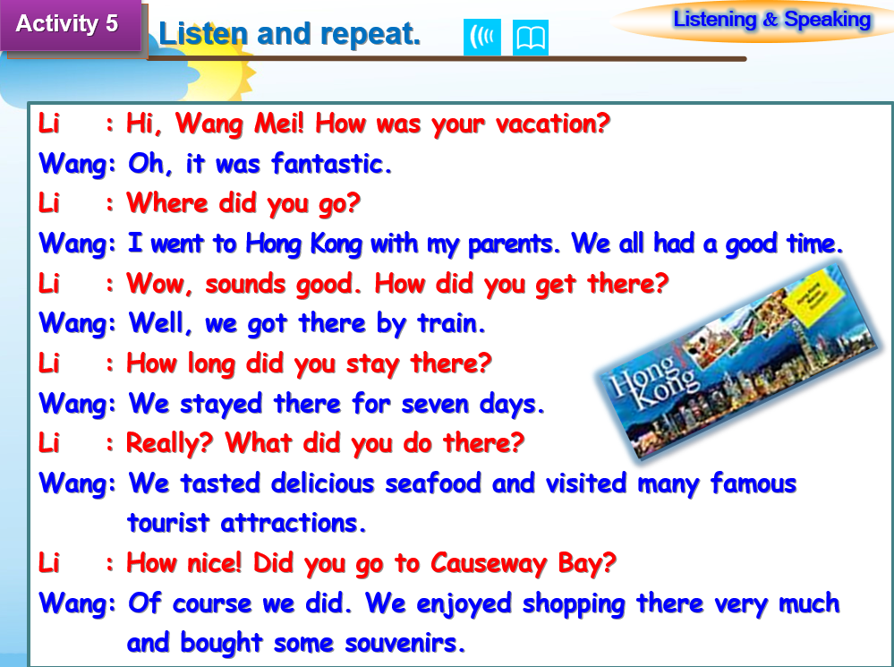
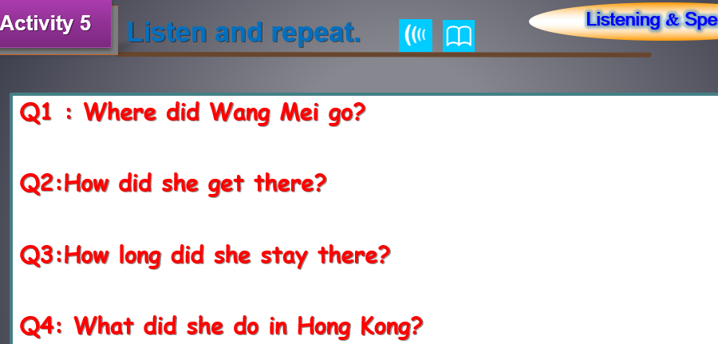
03
Speaking
Activity 5
1、让学生听对话并跟读， 边听边选出重点句型。
2、Role-play.
3、回答提问。
设计意图：
训练听说能力，边听边选出重点句型，为后面的练习做铺垫，同时培养归纳对话重点能力，根据提出的问题掌握对话内容。

Slide 16
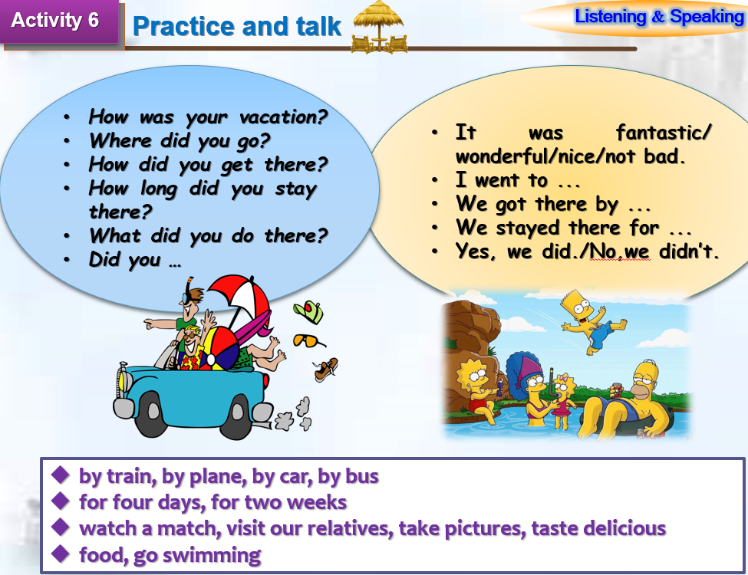
04
Production
Do a survey
创设情境，让学生以小组为单位，根据所给信息调查小组成员五一劳动节的假期经历和活动，并完成表格。
设计意图：
通过这个活动让学生充分运用本节课所学单词和句型，请学生当堂汇报采访结果，训练学生的口语和听力以及语言组织能力，并及时评价。
Name | Where | How | How long | What

Slide 17

05
Summary
根据每组的采访结果归纳总结假期活动的短语和句型。
Key vocabulary and phrases:
go skating，go swimming，go sightseeing, surf the Internet, play volleyball, do housework, taste delicious food, visit scenic spots, visit tourist attractions, watch a match, take pictures， visit relatives
设计意图：
对本课时所学集体做个小结，让学生明确本节课学习目标。
Key sentences:
How was your vacation? It was fantastic/wonderful /nice.
Where did you go? I went to….
How did you get there? We got there by…..
How long did you stay there? We stayed there for….
What did you do there? We tasted…and visited….
Did you…? Yes, we did./No, we didn’t.
We had a good time.

Slide 18


05
Homework
1.编一组对话：关于五一劳动节（Labor Day）的假期经历
2. 完成练习册补全对话和翻译。
3.预习阅读部分。
设计意图：
总结巩固已学知识，并进行运用，训练自学意识。

Slide 19

教学反思
8
本单元是家庭经历这个话题，它与学生的生活联系比较紧密，迎合学生的兴趣。就词汇和句型而言，学生在以前的学习中也有所接触。本单元既是对以前词汇和句型学习的一个总结和复习，又增加了比较多的具有时代感的词汇，吸引学生的兴趣。因此，针对中职学生遗忘率较高的实际情况，教师通过合理的设计帮助学生复习的同时，融入新内容，有效的完成词汇听、说、读、写四个任务，重视运用。在谈论家庭经历及阅读相关文章的过程中，拓宽学生的视野，潜移默化中让学生分享彼此快乐的经历，健康快乐地成长。

Slide 20
感谢观看

